Slide 1

SDLC Software Development Life Cycle
Mehmet Sungur 28.06.2023

Slide 2
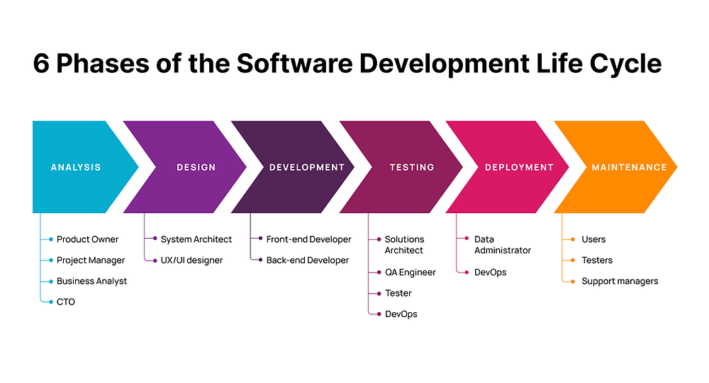
SDLC Giriş
Yazılım Geliştirme Yaşam Döngüsü (SDLC) nedir?
SDLC'nin önemi ve faydaları nelerdir?
SDLC'nin temel aşamaları nelerdir?

Slide 3
SDLC Giriş Yazılım Geliştirme Yaşam Döngüsü (SDLC) nedir?
Yazılım Geliştirme Yaşam Döngüsü (SDLC), bir yazılım projesinin başlangıcından sonuna kadar olan süreci kapsayan bir yaklaşımdır. SDLC, yazılımın planlanması, tasarlanması, geliştirilmesi, test edilmesi, dağıtılması ve sürdürülmesi gibi aşamaları içerir.
SDLC'nin temel amaçlarından biri, kaliteli bir yazılım üretmek için yapılandırılmış ve disiplinli bir yaklaşım sunmaktır. Ayrıca, yazılım projelerinin zamanında, bütçeyle ve gereksinimlere uygun olarak tamamlanmasını sağlamayı hedefler.
SDLC genellikle aşağıdaki aşamalardan oluşur:
İhtiyaç Analizi: Proje gereksinimlerini belirlemek için kullanıcılar, paydaşlar ve iş analistleri ile etkileşimde bulunulur. Bu aşamada, projenin hedefleri, kapsamı ve kullanıcı gereksinimleri belirlenir.
Tasarım: İhtiyaçlara dayalı olarak sistem ve yazılım tasarımı yapılır. Bu aşamada, sistem mimarisi, veritabanı tasarımı, kullanıcı arayüzü ve diğer bileşenlerin tasarımı gerçekleştirilir.
Geliştirme: Tasarım aşamasında oluşturulan spesifikasyonlara uygun olarak yazılım kodları geliştirilir. Programlama dilleri ve geliştirme araçları kullanılarak yazılım bileşenleri oluşturulur.
Test Etme: Yazılımın doğru çalıştığından emin olmak için testler yapılır. Farklı test seviyeleri, örnek veri setleri ve hata durumları kullanılarak yazılımın kalitesi değerlendirilir.
Dağıtım: Yazılım, canlı ortama dağıtılır. Kurulum, yapılandırma ve kullanıcı eğitimi gibi süreçler gerçekleştirilir.
Bakım: Yazılımın kullanım sürecinde ortaya çıkan hataların düzeltilmesi, güncellemelerin yapılması ve performans iyileştirmelerinin gerçekleştirilmesi için bakım süreci uygulanır.
SDLC'nin kullanımı, projelerin planlanması, kaynakların etkin bir şekilde kullanılması, kalite kontrolünün sağlanması ve müşteri memnuniyetinin artırılması gibi avantajlar sağlar. Bu yaklaşım, yazılım geliştirme sürecini yönetmek ve daha iyi sonuçlar elde etmek için bir çerçeve sunar.

Slide 4
SDLC Giriş SDLC'nin önemi ve faydaları nelerdir?
Yapılandırılmış Yaklaşım: SDLC, yazılım geliştirme sürecinin adımlarını ve aşamalarını belirleyerek yapılandırılmış bir yaklaşım sunar. Bu sayede, proje ekipleri süreci daha organize bir şekilde yönetebilir ve projenin hedeflere uygun bir şekilde ilerlemesini sağlayabilir.
Kalite Kontrolü: SDLC, yazılımın kalite standartlarına uygun olarak geliştirilmesini ve test edilmesini sağlar. Her aşamada yapılan testler, hataların erken tespit edilmesini ve düzeltilmesini sağlayarak son ürünün kalitesini artırır.
Proje Yönetimi: SDLC, proje yönetimi için bir çerçeve sunar. Proje planlama, kaynak tahsisi, zaman çizelgesi oluşturma ve ilerleme izleme gibi yönetim faaliyetlerini destekler. Bu sayede proje süreçleri daha iyi yönetilebilir ve projenin zamanında ve bütçeye uygun bir şekilde tamamlanması sağlanabilir.
Risk Azaltma: SDLC, projenin risklerini belirlemek ve azaltmak için bir mekanizma sağlar. İhtiyaç analizi, tasarım doğrulama, testler ve düzeltmeler gibi aşamalarda yapılan kontroller ve denetimler, potansiyel risklerin erken tespit edilmesini ve önlenmesini sağlar.
İletişim ve İşbirliği: SDLC, projede yer alan ekipler ve paydaşlar arasında iletişimi ve işbirliğini destekler. Belirli aşamalar ve görevler, ekiplerin birlikte çalışmasını kolaylaştırır ve bilgi paylaşımını artırır. Bu da projenin etkin bir şekilde yönetilmesini ve başarılı sonuçlar elde edilmesini sağlar.
Müşteri Memnuniyeti: SDLC, müşteri gereksinimlerinin doğru anlaşılmasını ve karşılanmasını sağlar. İhtiyaç analizi ve test aşamaları, müşteri geri bildirimlerine dayalı olarak yapılır ve müşteri beklentilerini karşılamak için yazılımın doğru şekilde geliştirilmesini sağlar. Bu da müşteri memnuniyetini artırır ve müşteri sadakatini olumlu yönde etkiler.
SDLC'nin önemi, yazılım projelerinin planlı ve yapılandırılmış bir şekilde yönetilmesini sağlaması ve yazılım kalitesini artırarak başarılı sonuçlar elde etmeyi hedeflemesidir. Ayrıca, proje sürecinde risklerin azaltılması, iletişimin ve işbirliğinin desteklenmesi ve müşteri memnuniyetinin sağlanması gibi faydaları vardır.

Slide 5
SDLC Giriş SDLC'nin temel aşamaları nelerdir?
İhtiyaç Analizi: Bu aşamada, proje gereksinimlerinin belirlenmesi ve analiz edilmesi yapılır. Müşteri ihtiyaçları, hedefler, kullanıcı gereksinimleri ve iş süreçleri göz önünde bulundurulur. Bu aşamada, projenin kapsamı, hedefleri ve beklenen sonuçları belirlenir.
Tasarım: İhtiyaç analizi sonuçlarına dayanarak, sistem ve yazılım tasarımı yapılır. Bu aşamada, sistem bileşenleri, veritabanı tasarımı, algoritma ve veri yapıları gibi teknik detaylar ele alınır. Tasarım aşamasında, yazılımın mimarisi ve işleyişi belirlenir.
Geliştirme: Tasarım aşamasında belirlenen özelliklere ve gereksinimlere göre yazılım kodları oluşturulur. Geliştirme sürecinde, programlama dilleri ve geliştirme araçları kullanılarak yazılım bileşenleri oluşturulur. Geliştirme aşamasında, kodlama, birim testleri ve sürüm kontrolü gibi işlemler gerçekleştirilir.
Test Etme: Yazılımın doğru çalıştığından emin olmak için testler yapılır. Test etme aşaması, yazılımın hatalarının tespit edilmesi ve düzeltilmesini amaçlar. Farklı test seviyeleri, test senaryoları ve veri setleri kullanılarak yazılımın kalitesi değerlendirilir.
Dağıtım: Yazılım, canlı ortama dağıtılır ve kullanılabilir hale getirilir. Kurulum, yapılandırma, veri taşıma ve kullanıcı eğitimi gibi süreçler bu aşamada gerçekleştirilir. Yazılımın canlı ortama sorunsuz bir şekilde dağıtılması sağlanır.
Bakım: Yazılımın kullanım sürecinde ortaya çıkan hataların düzeltilmesi, güncellemelerin yapılması ve performans iyileştirmelerinin gerçekleştirilmesi için bakım süreci uygulanır. Bu aşama, yazılımın kullanıcılar tarafından sürekli olarak desteklenmesini sağlar.
Bu temel aşamalar, SDLC sürecini başından sonuna kadar kapsayan adımları temsil eder. Her aşama, yazılım geliştirme sürecinin belirli hedeflerini gerçekleştirmek için önemli görevler içerir. SDLC'nin aşamaları, projenin başarılı bir şekilde yönetilmesini ve kaliteli bir yazılımın oluşturulmasını destekler.

Slide 6
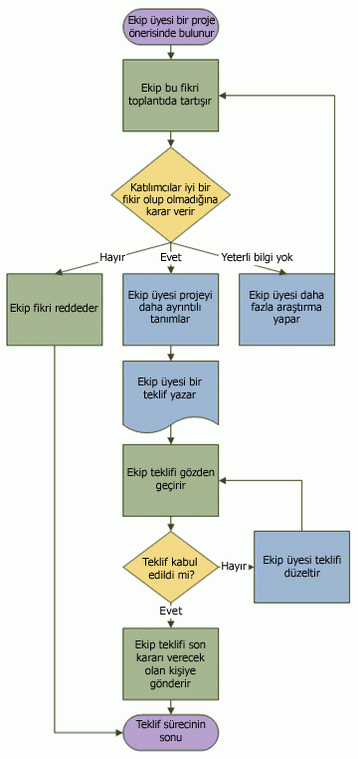
Planning & Analysis Planlama & Analiz
İhtiyaç analizine genel bakış
Gereksinimlerin belirlenmesi ve analizi
Kullanıcı gereksinimleri ve iş gereksinimleri
İhtiyaç analizi dokümantasyonu

Slide 7
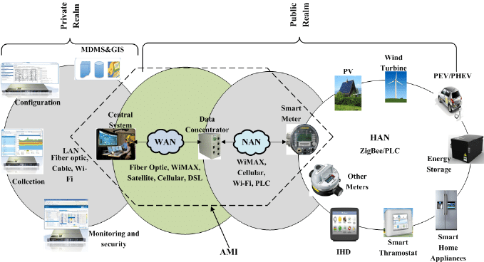
Design Tasarım Aşaması
Tasarım aşamasının amacı ve önemi
Sistem tasarımı ve bileşenleri
Veritabanı tasarımı ve yapılandırması
Kullanıcı arayüzü tasarımı
Tasarım dokümantasyonu

Slide 8
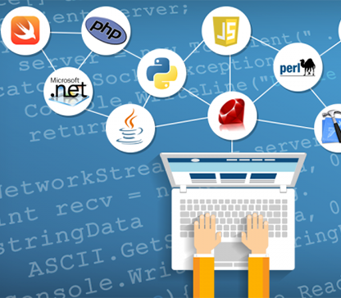
Development Geliştirme
Geliştirme aşamasının süreci
Programlama dilleri ve geliştirme araçları
Kodlama standartları ve best practices
Kod belgeleri ve dokümantasyonu

Slide 9

Testing Test Etme
Yazılım testinin önemi ve çeşitleri
Test planlama ve stratejileri
Birim testleri, entegrasyon testleri ve sistem testleri
Hata raporlama ve takip sistemi

Slide 10
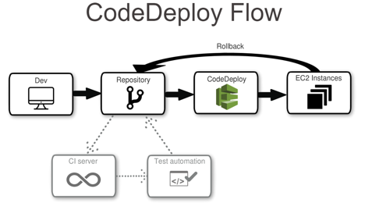
Deployment Dağıtım
Yazılımın canlı ortama veya kullanıcılara dağıtımı
Kurulum ve yapılandırma yönergeleri
Sürüm kontrolü ve dağıtım yönetimi

Slide 11

Maintenance Bakım
Yazılım bakımının önemi ve gereklilikleri
Hata düzeltme ve güncelleme süreçleri
Performans iyileştirme ve optimizasyon
Kullanıcı desteği ve müşteri ilişkileri yönetimi

Slide 12
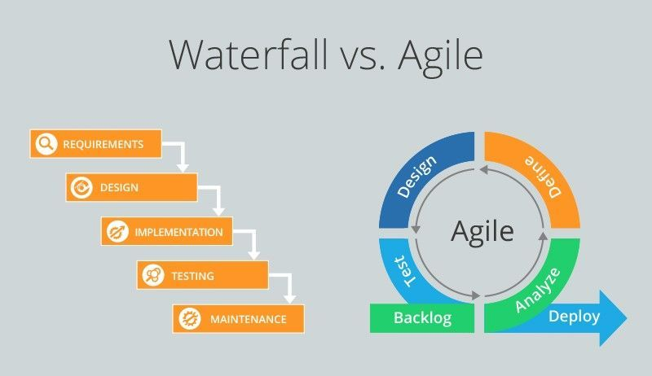
SDLC Metodolojileri
Farklı SDLC metodolojilerinin tanıtımı (örneğin, Waterfall, Agile, Spiralli)
Metodoloji seçimi ve uygulaması nasıl yapılır?

Slide 13
SDLC Metodolojileri Farklı SDLC metodolojilerinin tanıtımı
Su Çalışması (Waterfall) Metodolojisi:
Olumlu Yönleri: Sıralı ve lineer bir yaklaşım olduğu için kolay anlaşılır ve takip edilir. Her aşama, bir önceki tamamlandığında başlar, bu da net bir ilerleme sağlar. Dökümantasyonu güçlüdür ve daha önceden belirlenmiş gereksinimler ve planlamalar üzerine odaklanır.
Olumsuz Yönleri: Esneklik eksikliği nedeniyle değişikliklere adaptasyon zor olabilir. Geri dönüş ve revizyonlara izin vermez. Uzun süren projelerde riskli olabilir, çünkü hatalar ileri aşamalarda tespit edilebilir.
Çevik (Agile) Metodoloji:
Olumlu Yönleri: Esnek bir yaklaşımı vardır, değişen gereksinimlere hızlı yanıt verebilir. Sık sık geri bildirim alarak ve sürdürülebilir geliştirmeler yaparak iteratif bir şekilde ilerler. Müşteri katılımını ve işbirliğini önemser. Küçük, kendine yeten ekiplerle çalışır.
Olumsuz Yönleri: Ekip içi iletişim ve işbirliği gerektirir, bu nedenle büyük projelerde yönetimi zor olabilir. Yeterli planlama yapılmazsa, proje hedeflerinden sapabilir veya sürekli değişikliklere yol açabilir.
Spiral Metodolojisi:
Olumlu Yönleri: Risk analizine dayalıdır ve riskleri belirlemek ve yönetmek için döngüler kullanır. Her döngüde müşteri geri bildirimi alır ve gereksinimlerdeki değişikliklere esneklik sağlar. İteratif bir yaklaşıma sahiptir.
Olumsuz Yönleri: Karmaşık ve maliyetli olabilir. Yeterli uzmanlık gerektirir ve deneyimli bir ekip tarafından yönetilmelidir. Sürekli analiz ve planlama gerektirir.
RAD (Hızlı Uygulama Geliştirme) Metodolojisi:
Olumlu Yönleri: Hızlı ve etkili bir şekilde projelerin tamamlanmasına odaklanır. İteratif bir yaklaşıma sahiptir ve prototipler kullanarak müşteri geri bildirimini kolaylaştırır. Kaynakları daha iyi kullanma potansiyeli vardır.
Olumsuz Yönleri: Küçük ölçekli projelerde daha etkilidir, büyük projelerde risk

Slide 14
SDLC Metodolojileri Metodoloji seçimi ve uygulaması nasıl yapılır?
Projeyi Değerlendirme: İlk adım, projenin kapsamını, hedeflerini, gereksinimlerini ve müşteri beklentilerini tam olarak anlamaktır. Proje büyüklüğü, karmaşıklığı, öncelikleri ve zaman baskısı gibi faktörler değerlendirilir.
Metodolojileri Araştırma: Farklı SDLC metodolojilerini araştırarak avantajlarını, dezavantajlarını ve uygunluklarını değerlendirin. Su Çalışması (Waterfall), Çevik (Agile), Spiral, RAD (Hızlı Uygulama Geliştirme) gibi metodolojilerin özelliklerini ve kullanım senaryolarını anlayın.
Ekip Yeteneklerini Değerlendirme: Projede yer alan ekip üyelerinin yetenekleri, deneyimleri ve çalışma tarzları göz önünde bulundurulmalıdır. Metodolojinin ekip tarafından benimsenebilirliği ve uygulanabilirliği önemlidir. Eğitim ve destek ihtiyaçları da dikkate alınmalıdır.
Proje Özelliklerini ve Gereksinimlerini Karşılaştırma: Projede değişkenlik, risk toleransı, müşteri katılımı ve hızlı teslimat gibi faktörler göz önünde bulundurulmalıdır. Metodolojilerin projenin ihtiyaçlarını ne ölçüde karşıladığı değerlendirilmelidir.
Metodoloji Seçimi: Değerlendirme sonucunda, projenin gereksinimlerine en uygun metodolojiyi seçin. Bu seçim, projenin özel ihtiyaçlarına, ekip yeteneklerine, risk toleransına ve projenin başarılı bir şekilde yönetilmesini sağlayacak diğer faktörlere dayanmalıdır.
Metodoloji Uygulaması: Seçilen metodolojiye göre süreci başlatın. Projenin farklı aşamaları ve görevleri, metodolojinin prensiplerine ve adımlarına uygun olarak gerçekleştirilmelidir. İşbirliği, iletişim, test ve geri bildirim gibi süreçlere odaklanın.
Sürekli İyileştirme: Proje süreci boyunca, metodolojinin etkinliğini ve uygulamanın başarısını izleyin. Sürekli iyileştirme için geri bildirimlere ve performans verilerine dayalı olarak adapte edin.
Metodoloji seçimi ve uygulaması, projenin başarısını etkileyen önemli bir karardır. Projenin gereksinimlerini, ölçeğini, risk toleransını ve ekibin yeteneklerini dikkate alarak en uygun metodolojiyi seçmek, başarılı bir proje yönetimi ve yazılım geliştirme süreci için önemlidir.

Slide 15
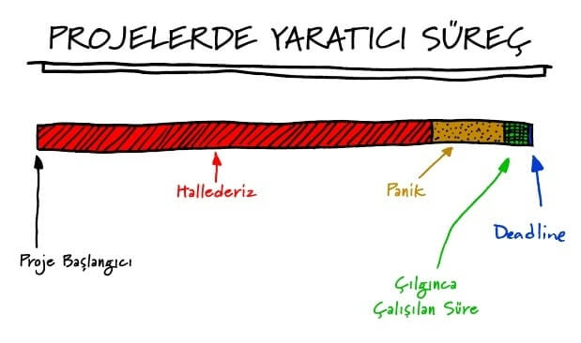
SDLC En İyi Uygulamaları
SDLC sürecinde en iyi uygulamaların tanıtımı
Proje yönetimi ve takım çalışması
Kalite güvencesi ve standartlar

Slide 16
SDLC En İyi Uygulamaları SDLC sürecinde en iyi uygulamaların tanıtımı
İyi Bir Planlama Yapmak: Projeyi başarılı bir şekilde yönetmek için baştan itibaren iyi bir planlama yapılmalıdır. Projede belirlenen hedefler, gereksinimler, bütçe ve zaman çizelgesi gibi faktörler dikkate alınmalıdır.
İyi Bir İhtiyaç Analizi Yapmak: Proje gereksinimlerini ve kullanıcı ihtiyaçlarını doğru bir şekilde analiz etmek, projenin başarısını etkileyen kritik bir adımdır. İhtiyaç analizinin detaylı, doğru ve eksiksiz olması önemlidir.
İyi Bir İletişim ve İşbirliği: Proje ekibi ve müşteriler arasında etkili iletişim ve işbirliği sağlamak, proje sürecindeki hedeflere ulaşmada büyük önem taşır. Sürekli iletişim kanallarının açık olması, gereksinimlerin doğru anlaşılmasını ve değişikliklerin hızlı bir şekilde ele alınmasını sağlar.
Sık Sık Geri Bildirim Almak: Proje sürecinde sık sık geri bildirimler almak, yazılımın doğru bir şekilde ilerlediğinden emin olmayı sağlar. Müşteriler ve diğer paydaşlar tarafından geri bildirimler alarak yazılımı sürekli olarak geliştirmek ve gereksinimlere daha iyi uyum sağlamak mümkün olur.
Kaliteli Testler Yapmak: Yazılımın kalitesini sağlamak için iyi bir test stratejisi izlemek önemlidir. Farklı test seviyeleri (birim testleri, entegrasyon testleri, sistem testleri, kabul testleri vb.) kullanılarak yazılımın hatalarının tespit edilmesi ve düzeltilmesi sağlanmalıdır.
Dökümantasyon Tutmak: Proje sürecinde yapılan analizler, tasarımlar, testler ve diğer belgelerin düzenli ve eksiksiz bir şekilde tutulması önemlidir. Doğru ve ayrıntılı dökümantasyon, gelecekteki bakım, güncelleme ve yeni eklemeler için referans oluşturur.
Sürekli İyileştirme: SDLC süreci boyunca sürekli olarak iyileştirmeler yapmak, hatalardan öğrenmek ve daha iyi uygulamaları benimsemek önemlidir. Geri bildirimlere dayalı olarak süreçlerin, ekip çalışmasının ve yazılım kalitesinin sürekli olarak geliştirilmesi hedeflenmelidir.
Bu en iyi uygulamalar, projenin başarı şansını artırmak ve yazılım geliştirme sürecini daha verimli hale getirmek için önemlidir.

Slide 17
SDLC En İyi Uygulamaları Proje yönetimi ve takım çalışması
Proje Yöneticisi: Projenin genel yönetiminden sorumludur. Proje hedeflerini belirler, proje planını oluşturur, kaynakları yönetir, takım üyelerini koordine eder, riskleri yönetir ve proje ilerlemesini izler.
Proje Sahibi (Proje Sponsoru): Projenin başarıya ulaşmasını isteyen ve projeyi destekleyen kişidir. Proje hedeflerini belirler, kaynak sağlar, projenin önemli kararlarını onaylar ve projenin ilgili paydaşlarıyla iletişim kurar.
İş Analisti: Proje gereksinimlerini analiz eder ve belirler. Kullanıcıların ihtiyaçlarını anlar, gereksinim belgelerini oluşturur ve projenin iş gereksinimlerine uygun olarak tasarlanmasını sağlar.
Proje Mühendisi: Projenin teknik yönünden sorumludur. Geliştirme ekipleriyle çalışır, teknik gereksinimleri belirler, tasarım yapar, kodlamayı yönetir ve teknik sorunları çözer.
Takım Lideri: Belirli bir proje ekibinin lideridir. Takım üyelerini yönlendirir, görevleri atar, ilerlemeyi takip eder, takım performansını değerlendirir ve motivasyon sağlar.
Kalite Güvence Uzmanı: Projenin kalitesini sağlamak ve süreçlerin uygunluğunu denetlemekle görevlidir. Test planları oluşturur, testleri yönetir, hataları tespit eder ve kalite standartlarına uyumu izler.
Risk Yöneticisi: Projenin risklerini belirler, analiz eder, risk yönetim planını oluşturur ve riskleri izler. Riskleri minimize etmek ve kriz durumlarında uygun önlemleri almakla sorumludur.
İletişim Koordinatörü: Proje paydaşları arasındaki iletişimi koordine eder. Toplantılar organize eder, ilgili taraflarla iletişim kurar, proje ilerlemesi hakkında bilgilendirme sağlar ve paydaşların beklentilerini yönetir.

Slide 18
SDLC En İyi Uygulamaları Kalite güvencesi ve standartlar
Kalite Standartları Belirleme: Kalite güvencesi için ilk adım, proje başlangıcında belirli kalite standartlarının belirlenmesidir. Bu standartlar, genellikle endüstri standartları, yönetmelikler veya şirket içi politikalara dayanabilir. Örneğin, ISO 9001 kalite yönetim sistemi standartları, yazılım geliştirme sürecinde uygulanabilir.
Gereksinimlerin Doğruluğunu ve Eksiksizliğini Kontrol Etmek: Yazılımın doğru ve eksiksiz bir şekilde geliştirilmesi için gereksinimlerin doğruluğu ve eksiksizliği önemlidir. Kalite güvencesi ekibi, gereksinim belgelerini analiz ederek tutarlılık, uygunluk ve eksiksizlik açısından kontrol eder.
Kalite Kontrol Testleri: Yazılımın kalitesini sağlamak için test süreçleri önemlidir. Kalite güvencesi ekibi, planlanan testleri uygulayarak yazılımın işlevselliğini, performansını, güvenilirliğini ve uyumluluğunu değerlendirir. Test otomasyonu, regresyon testleri, performans testleri ve güvenlik testleri gibi çeşitli test yöntemleri kullanılır.
Kod İncelemeleri: Yazılım geliştirme sürecinde kod incelemeleri yapmak, hataların erken tespit edilmesine ve yazılım kalitesinin artmasına yardımcı olur. Kalite güvencesi ekibi, kod incelemeleri ve statik analiz araçları kullanarak kodun uygunluğunu, tutarlılığını ve hatasızlığını kontrol eder.
Süreç İyileştirme: Kalite güvencesi süreci, sürekli iyileştirmeyi destekler. Kalite güvencesi ekibi, geri bildirimlere dayanarak süreçleri analiz eder, hataları belirler ve iyileştirme önerileri sunar. Sürekli iyileştirme, yazılım geliştirme sürecinde daha iyi standartların ve en iyi uygulamaların benimsenmesini sağlar.
Belgelendirme ve Onay: Kalite güvencesi süreci sonunda, yazılımın belirlenen kalite standartlarına uygun olduğunu onaylayan bir belgelendirme aşaması olabilir. Bu aşamada, yazılımın kabul testlerini geçmesi ve belirlenen kalite kriterlerini karşılaması gerekmektedir.
Bu örnekler, SDLC sürecinde kalite güvencesi için kullanılabilecek bazı standartlar ve yöntemlerdir. Her proje ve organizasyon için spesifik kalite güvence yöntemleri ve standartları olabilir, bu nedenle proje gereksinimlerine ve sektöre uygun olanlar seçilmelidir.

Slide 19
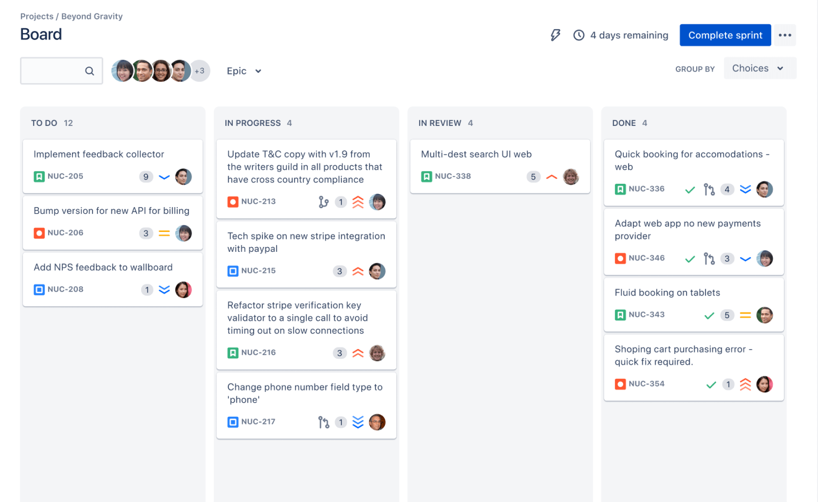
SDLC Proje Örneği
SDLC'nin bir projede nasıl uygulandığını gösteren bir örnek
Proje planlaması, uygulama ve sonlandırma süreci

Slide 20
SDLC Proje Örneği
Proje: Bir e-ticaret web sitesi geliştirmek
İhtiyaç Analizi:
Müşteriyle toplantılar yapılır ve iş gereksinimleri belirlenir.
Kullanıcılar, ürünleri arama, sepete ekleme, ödeme yapma gibi temel özelliklerin yanı sıra kullanıcı arayüzü ve performans gibi gereksinimleri belirtir.
İhtiyaçlar belgelenir ve onaylanır.
Tasarım:
Temel site yapısı, kullanıcı arayüzü tasarımı ve veritabanı şeması oluşturulur.
Tasarım belgelenir ve onaylanır.
Geliştirme:
Web sitesi için gerekli yazılım bileşenleri ve modüller kodlanır.
Her bileşen ayrı ayrı test edilir ve hatalar düzeltilir.
Kodlamalar tamamlandığında bileşenler birleştirilir ve entegrasyon testleri yapılır.

Slide 21
SDLC Proje Örneği
Test:
Web sitesinin farklı bileşenleri ve özellikleri test edilir.
Birim testleri, entegrasyon testleri, sistem testleri ve kabul testleri gerçekleştirilir.
Hatalar tespit edilir, düzeltilir ve tekrar test edilir.
Dağıtım:
Web sitesi canlı ortama yayınlanır ve kullanıcılar tarafından erişilebilir hale gelir.
Sunucu konfigürasyonu, veritabanı kurulumu ve siteyi kullanıma hazır hale getirme süreçleri tamamlanır.
Bakım ve Destek:
Canlı ortamda, kullanıcı geri bildirimleri, hatalar ve yeni gereksinimler takip edilir.
Güncellemeler, iyileştirmeler ve düzeltmeler yapılır.

Slide 22
SDLC Proje Örneği
İhtiyaç Analizi:
İş Analisti: Müşteriyle toplantılar yapar, iş gereksinimlerini belirler ve belgeler.
Müşteri/Stakeholder: İhtiyaçları ifade eder ve onay verir.
Tasarım:
Sistem Mühendisi/Mimar: Web sitesinin genel yapısını, veritabanı şemasını ve teknik tasarımı oluşturur.
Kullanıcı Arayüzü Tasarımcısı: Kullanıcı arayüzünü tasarlar ve kullanılabilirlik açısından değerlendirir.
Geliştirme:
Yazılım Geliştiriciler: Web sitesinin farklı bileşenlerini kodlar ve birim testlerini yapar.
Test Mühendisleri: Yazılım geliştiricilerin yazdığı bileşenleri test eder ve hataları raporlar.

Slide 23
SDLC Proje Örneği
Test:
Test Mühendisleri: Sistem testlerini yapar, hataları tespit eder ve düzeltmelerin yapılmasını takip eder.
Kullanıcılar: Kabul testlerini gerçekleştirir ve siteyi kullanarak geri bildirim sağlar.
Dağıtım:
Sistem Yöneticileri/Operasyon Ekibi: Web sitesini canlı ortama yayınlar, sunucu ve veritabanı kurulumunu gerçekleştirir.
Bakım ve Destek:
Destek Ekibi/Yazılım Geliştiriciler: Canlı ortamda hataları düzeltir, güncellemeleri yapar ve yeni gereksinimlere yanıt verir.
Bu roller, SDLC sürecinde genel olarak yer alabilecek rollerdir ve proje büyüklüğüne, organizasyonun yapısına ve ihtiyaçlara bağlı olarak değişebilir. Ayrıca, bazı adımların eşzamanlı olarak veya çakışarak gerçekleşebileceğini unutmayın.

Slide 24
DevOps
SDLC, Yazılım Geliştirme Yaşam Döngüsü'nün kısaltmasıdır. Bir yazılım projesinin başlangıcından sonuna kadar olan süreci kapsayan bir metodolojidir. SDLC, yazılımın planlanması, analizi, tasarımı, geliştirilmesi, test edilmesi, dağıtılması ve bakımı gibi aşamaları içerir.
Bir DevOps mühendisi, yazılım geliştirme sürecindeki her aşamada aktif olarak yer alır ve SDLC'nin otomasyonu, sürekliliği ve işbirliğini sağlamak için çalışır. İşte bir DevOps mühendisinin SDLC ile ilişkili rolleri ve görevleri:
Sürekli Entegrasyon ve Sürekli Dağıtım (CI/CD): DevOps mühendisi, CI/CD süreçlerini oluşturur ve yönetir. Yazılımın sürekli olarak derlenip test edilmesini ve otomatik olarak dağıtılmasını sağlar. Bu, hızlı ve güvenilir bir şekilde yazılımın geliştirilmesi ve kullanıma sunulması için önemlidir.
Altyapı Yönetimi ve Otomasyonu: DevOps mühendisi, projenin ihtiyaç duyduğu altyapı kaynaklarını (sunucular, veritabanları, ağ vb.) yönetir ve otomatikleştirir. Altyapı kaynaklarının yönetimi ve dağıtımı için araçlar kullanarak sürecin verimliliğini artırır.
İzleme ve Hata Ayıklama: DevOps mühendisi, yazılımın performansını, güvenilirliğini ve kullanılabilirliğini izler. Hata ve sorunları tespit etmek için izleme araçlarını kullanır ve gerekli önlemleri alır. Yazılımın sürekli olarak iyileştirilmesini ve sorunsuz çalışmasını sağlar.
İşbirliği ve Ekip Çalışması: DevOps mühendisi, farklı ekipler arasında etkili iletişim ve işbirliğini sağlar. Geliştirme, test, operasyon ve diğer paydaşlar arasında koordinasyonu yönetir. Aynı zamanda, proje yönetimi ve planlama süreçlerine katkıda bulunur.
Otomatik Testler ve Güvenlik: DevOps mühendisi, otomatik test süreçlerini tasarlar ve uygular. Birim testleri, entegrasyon testleri, performans testleri ve güvenlik testleri gibi farklı testlerin otomatikleştirilmesini sağlar. Aynı zamanda, yazılımın güvenliğini sağlamak için güvenlik önlemlerini ve sızma testlerini yönetir.
DevOps mühendisi, SDLC sürecindeki rolleriyle yazılımın hızlı, güvenilir ve sürekli olarak geliştirilmesini, test edilmesini ve dağıtılmasını sağlar. Sürekli iyileştirme ve otomasyon ilkelerine dayalı olarak çalışarak, yazılım projesinin başarılı bir şekilde hayata geçirilmesini ve yönetilmesini destekler.

Slide 25
DevOps
Sürekli Entegrasyon ve Sürekli Dağıtım (CI/CD) Yönetimi: DevOps mühendisi, CI/CD süreçlerini oluşturur, yapılandırır ve yönetir. Bu süreçler, yazılımın sürekli olarak derlenmesini, test edilmesini ve dağıtılmasını sağlar. Otomatikleştirme araçları kullanarak sürekli entegrasyon ve sürekli dağıtımın sorunsuz bir şekilde gerçekleşmesini sağlar.
Altyapı Otomasyonu ve Yönetimi: DevOps mühendisi, altyapı kaynaklarının (sunucular, veritabanları, ağ bileşenleri vb.) otomatikleştirilmesi ve yönetilmesiyle ilgilenir. İhtiyaç duyulan altyapı kaynaklarını oluşturur, konfigüre eder ve otomatikleştirir. Altyapının güvenli, ölçeklenebilir ve yönetilebilir olmasını sağlar.
İzleme ve Hata Ayıklama: DevOps mühendisi, yazılımın performansını, güvenilirliğini ve kullanılabilirliğini izler. İzleme araçları kullanarak uygulama ve altyapıdaki hataları ve sorunları tespit eder. Sorunları hızlı bir şekilde tanımlar, çözümler üretir ve uygular.
Otomatik Testlerin Tasarımı ve Yönetimi: DevOps mühendisi, otomatik test süreçlerini tasarlar, yapılandırır ve yönetir. Birim testleri, entegrasyon testleri, performans testleri, güvenlik testleri vb. gibi farklı testleri otomatikleştirir. Testlerin otomatik olarak çalışmasını sağlar ve hata ayıklama sürecini kolaylaştırır.
Güvenlik ve Sızma Testleri: DevOps mühendisi, yazılımın güvenliğini sağlamak için güvenlik önlemlerini tasarlar ve uygular. Sızma testleri yaparak yazılımın zayıf noktalarını tespit eder ve güvenlik açıklarını giderir. Güvenlik standartlarına uyum sağlar ve yazılımın güvenli bir şekilde dağıtılmasını sağlar.
İşbirliği ve Ekip Çalışması: DevOps mühendisi, farklı ekipler arasında etkili iletişim ve işbirliğini sağlar. Geliştirme, test, operasyon ve diğer paydaşlar arasında koordinasyonu yönetir. Proje yönetimi süreçlerine katkıda bulunur ve ekiplerin birlikte çalışmasını destekler.
DevOps mühendisi, SDLC sürecinde otomasyon, süreklilik, hızlı teslimat ve işbirliği gibi prensipleri benimseyerek yazılımın başarılı bir şekilde geliştirilmesini ve dağıtılmasını sağlar.

